Slide 1
আজকের পাঠে সবাইকে স্বাগতম.........

Slide 2
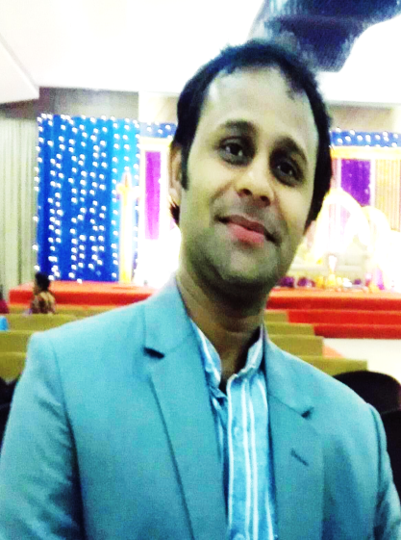
শিক্ষক পরিচিতি
পাঠ পরিচিতি
বিষয়ঃ বাংলাদেশ ও বিশ্বপরিচয়
শ্রেণিঃ পঞ্চম
বিষয়বস্তুঃ নারী -পুরুষ সমতা
অধ্যায়- অষ্টম।
পিন্টু চক্রবর্ত্তী (গোবিন্দ)
সহকারী শিক্ষক
পূর্ব গুরুকচি সরকারি প্রাথমিক বিদ্যাল্যয়
গোয়াইনঘাট- সিলেট।
মোবাইল নং- ০১৭৭৪১৪৯০৭৭

Slide 3
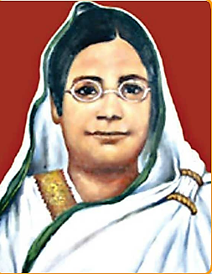
এই মহীয়সী নারীর নাম বেগম রোকেয়া।
এই জন্য তাকে নারী জাগরনের অগ্রদূত বলা হয়।
নারীর অধিকার প্রতিষ্ঠায় সমাজকে সচেতন করতে তিনি অসামান্য অবদান রাখেন।

Slide 4
আমদের আজকের পাঠ
নারী জাগরণের অগ্রদূত

Slide 5
শিখনফল
২.১.২। সমাজে নারীর অবদান উল্লেখ করতে পারবে।

Slide 6
নারী-পুরুষ সমান অংশগ্রহণ এবং সমান অধিকার ভোগ না করতে পারলে দেশের উন্নয়ন বাধাগ্রস্ত হয়।এ প্রসঙ্গে কবি কাজী নজরুল ইসলাম বলেছেন -
“ বিশ্বে যা কিছু মহান সৃষ্টি চির কল্যাণকর
অর্ধেক তার করিয়াছে নারী অর্ধেক তার নর”

Slide 7
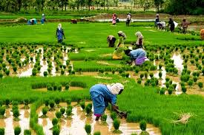
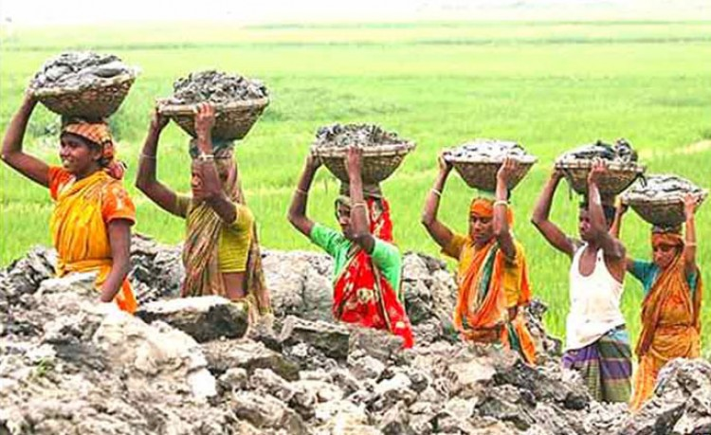
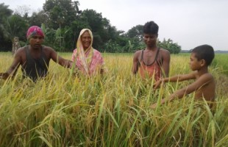
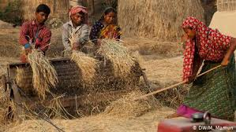
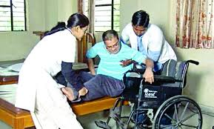
সমাজের প্রকৃত উন্নয়নের জন্য নারী-পুরুষ উভয়ের ভূমিকা গুরুত্বপূর্ণ।

Slide 8
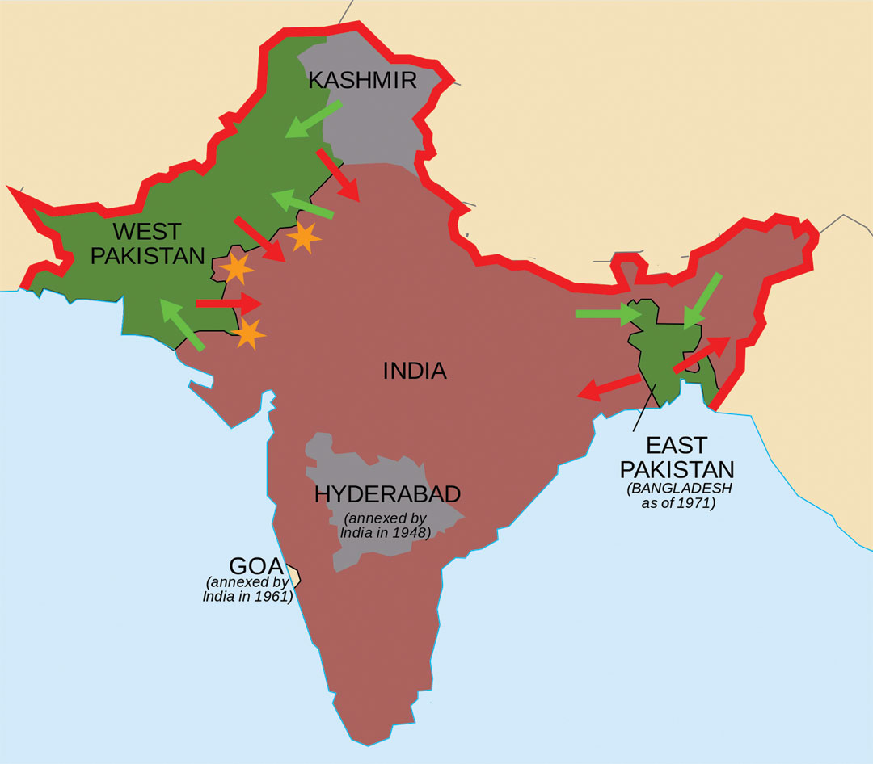
ভারতীয় উপমহাদেশে নারীদের কোন স্বাধীনতা ছিল না। নারীদের আবদ্ধ সমাজ ব্যবস্থার ভিতরে থাকতে হতো। তাদের শিক্ষাদীক্ষার তেমন কোন ব্যবস্থা ছিল না।

Slide 9
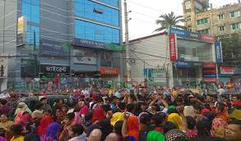
তোমরা কী বলতে পার ভারতীয় উপমহাদেশে নারীর অধিকার প্রতিষ্ঠায় সমাজকে সচেতন করতে কে অসামান্য অবদান রাখেন ?
ভারতীয় উপমহাদেশে নারীর অধিকার প্রতিষ্ঠায় সমাজকে সচেতন করতে অসামান্য অবদান রাখেন বেগম রোকেয়া।

Slide 10
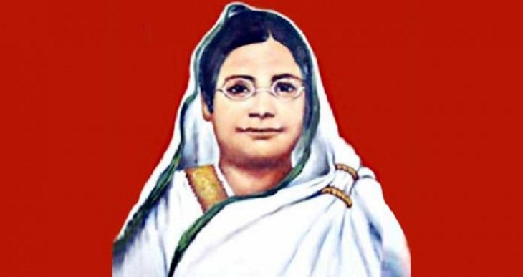
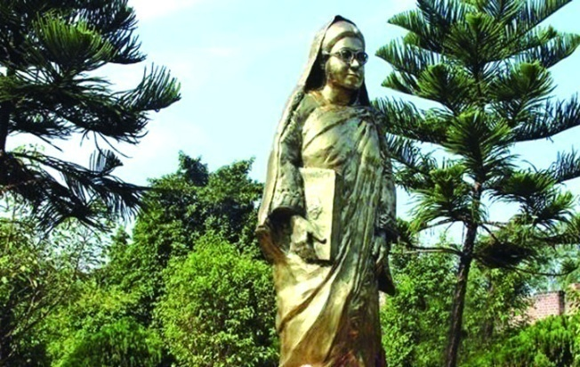
তিনি মনে করতেন নারী-পুরুষের বিভাজন নয় বরং সহযোগীতা প্রয়োজন। বেগম রোকেয়ার শিক্ষার প্রতি অসীম অনুরাগ ছিল। তিনি নারী শিক্ষার বিষয়ে সমাজে অসামান্য অবদান রাখেন। এজন্য বেগম রোকেয়াকে “ নারী জাগরনের অগ্রদূত” বলা হয়।

Slide 11
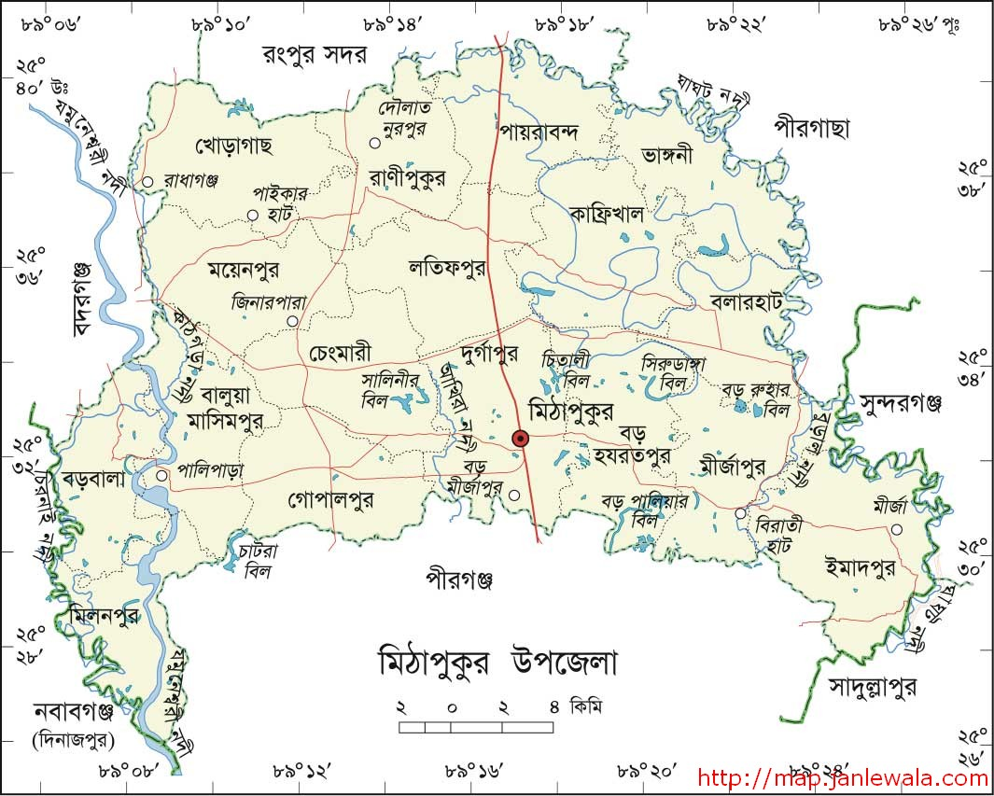
নারী জাগরণের অগ্রদূত বেগম রোকেয়া ১৮৮০ সালের ৯ ই ডিসেম্বর রংপুরে জন্মগ্রহণ করেন।

Slide 12
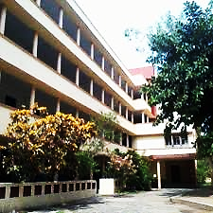
১৯০৯ সালে বেগম রোকেয়া ভাগলপুরে একটি বালিকা বিদ্যালয় প্রতিষ্ঠা করেন। বিদ্যালয়টি পরে কলকাতায় স্থানান্তর করা হয়।

Slide 13
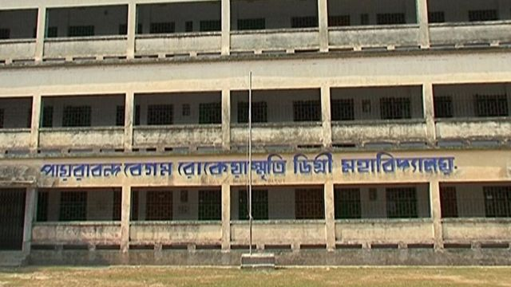
1৯৩২ সালের ৯ ই ডিসেম্বর বেগম রোকেয়া মৃত্যুবরণ করেন ।

Slide 14
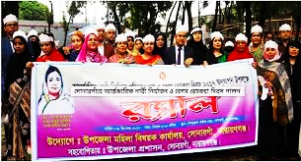
বাংলাদেশে প্রতিবছর ৯ই ডিসেম্বর রোকেয়া দিবস পালন করা হয় ।

Slide 15
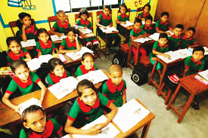
তার অক্লান্ত পরিশ্রমের ফলে মেয়েরা ধীরে ধীরে শিক্ষার আলো পেতে থাকে।

Slide 16
তোমরা কী বলতে পার প্রাথমিক বিদ্যালয়ে ছাত্র-ছাত্রীর অনুপাত কত?
ভর্তি | ছাত্র | ছাত্রী
ঝরে পড়া | ৮৪% | ৮১%
পঞ্চম শ্রেণি উত্তীর্ণ কিন্তু ফলাফল ভালো নয় | ৩৪% | ৩২%
ভালো ফলাফল নিয়ে পঞ্চম শ্রেণি উত্তীর্ণ | ২৮% | ২৫%
 | ২৮% | ২৮%

Slide 17
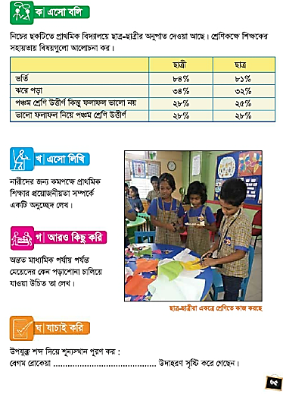
পাঠ্যবই সংযোগ
তোমার বাংলাদেশ ও বিশ্ব পরিচয় বইয়ের ৬৪ ও ৬৫ পৃষ্ঠা খুলে মনযোগ সহকারে পড়।

Slide 18
একক কাজ
১।বালিকা বিদ্যালয়টি পরে কোথায় স্থানান্তর করা হয় ?

Slide 19
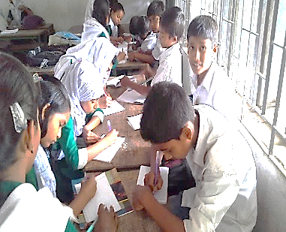
দলীয় কাজ
গোলাপ দল
1.বেগম রোকেয়া কত সালে জন্মগ্রহণ করেন ?
শাপলা দল
২.বেগম রোকেয়া কত সালে মৃত্যুবরণ করেন?

Slide 20
মূল্যায়ন
উপযুক্ত শব্দ দিয়ে শূণ্যস্থান পূরণ কর
1৯৩২ সালের
১৯০৯ সালে
দেশের উন্নয়ন
১৮৮০ সালের
১। নারী-পুরুষ সমান অংশগ্রহণ এবং সমান অধিকার ভোগ না করতে পারলে ..................বাধাগ্রস্ত হয়।
২।বেগম রোকেয়া ..................৯ ই ডিসেম্বর রংপুরে জন্মগ্রহণ করেন।
৩।..................৯ ই ডিসেম্বর বেগম রোকেয়া মৃত্যুবরণ করেন ।
৪। ..................বেগম রোকেয়া ভাগলপুরে একটি বালিকা বিদ্যালয় প্রতিষ্ঠা করেন।

Slide 21
সুস্থ থাকো, নিরাপদে থাকো
স
বা
ই
কে
ধ
ন্য
বা
দ

